Slide 1
স্বাগতম

Slide 2
শিক্ষক পরিচিতি
শাহ্‌ মোঃ মুসাহিদ আলী
প্রধান শিক্ষক
বাহুবল আদর্শ সরকারি প্রাথমিক বিদ্যালয়
বাহুবল , হবিগঞ্জ।০১৭১১৪৭৩৫২৬

Slide 3
পাঠ পরিচিতি
৩য় শ্রেণি
বিষয়ঃ-বাংলাদেশ ও বিশ্ব পরিচয়
পাঠঃ-বাংলাদেশের জনসংখ্যা (২)
আজকের পাঠঃ-যানবাহন ও পরিবেশের উপর অধিক জনসংখ্যার প্রভাব।

Slide 4
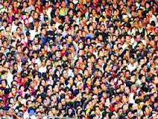
নীচের ছবির দিকে তাকাও
অধিক জনসংখ্যা

Slide 5
আজ পড়ব বাংলাদেশের জনসংখ্যা

Slide 6
শিখনফল
১।যানবাহনের উপর অধিক জনসখ্যার প্রভাব বর্ণনা করতে পারবে ও লিখতে পারবে।
২।পরিবেশের উপর জনসংখ্যার প্রভাব বর্ণনা করতে ও লিখতে পারবে।
৩।শূন্যস্থান পূরণ করতে পারবে ও লিখতে পারবে।

Slide 7
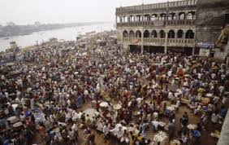
রাস্তাঘাটে জনসংখ্যার প্রভাব

Slide 8
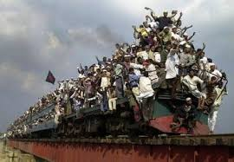
যানবাহনের উপর অধিক জনসংখ্যার প্রভাব

Slide 9
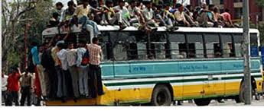
বাসে জনসংখ্যার ভীড়

Slide 10
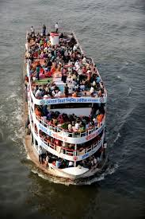
লঞ্চে জনসংখ্যার ভীড়

Slide 11
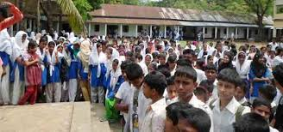
বিদ্যালয়ে ছাত্র ছাত্রীর ভীড়

Slide 12
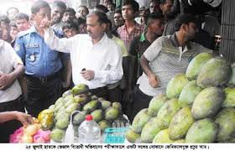
হাট-বাজারে ভীড়

Slide 13
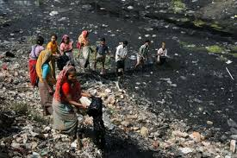
অধিক মানুষ থাকলে ময়লা আবর্জনা হয় ও পরিবেশ দূষন হয়।

Slide 14
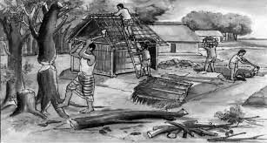
গাছপালা কেটে কৃষিজমিতে ঘরবাড়ি তৈরি

Slide 15
নানা ধরনের অসুখ-বিসুখ হয়
ব্যবহারের জায়গা কমে যায়
খোলা জায়গায় বস্তি গড়ে ওঠে
পরিবেশের উপর অধিক জনসংখ্যার প্রভাব
খেলার মাঠ,কৃষিজমি,গাছপালা কেটে ঘর-বাড়ি তৈরি করে।

Slide 16
তোমাদের পাঠ্য বইয়ের ৭০ নং পৃষ্টা খোলে পাঠটি পড়।

Slide 17
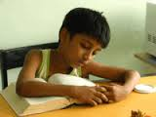
একাকী পড়বে

Slide 18
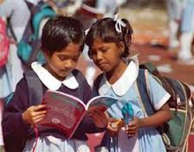
জোড়ায় আলোচনা

Slide 19
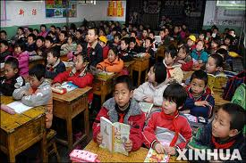
দলে আলোচনা

Slide 20
শূন্যস্থান পূরণ করঃ-
(ক)জনসংখ্যা বেশী হলে রাস্তার পাশে বা খোলা জায়গায়
-----------------গড়ে ওঠে।
(খ)জনসংখ্যা আমাদের দেশের একটি----------সমস্যা।
(গ)একটি দেশের বিভিন্ন পরিবারের লোকসংখ্যা নিয়েই
সেই দেশের-------------।

Slide 21
প্রশ্নের উত্তর লেখঃ-(দলীয় কাজ)
১ নং দল
যানবাহনের উপর
জনসংখ্যার প্রভান বর্ণনা কর।
২ নং দল
পরিবেশের উপর অধিক
জনসংখ্যার প্রভাব বর্ণনা কর।

Slide 22
ধন্যবাদ

